Slide 1
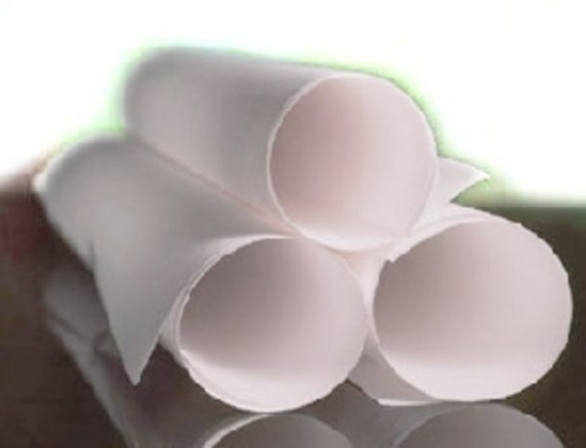
История Бумаги.
Презентацию составила:
Воспитатель 1категории
Резник Ирина Викторовна.

Slide 2
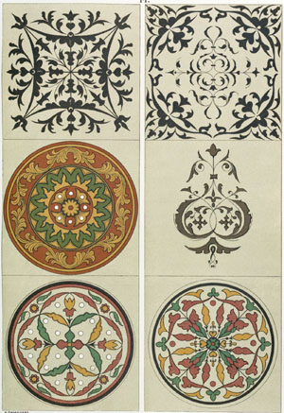
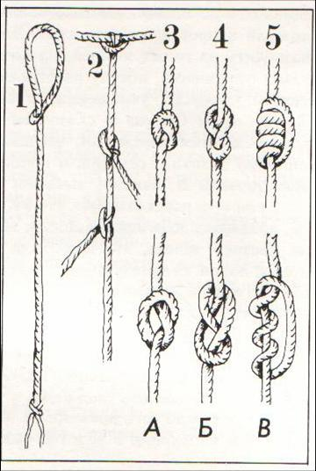
Письмо в картинках. Узелковое письмо.

Slide 3
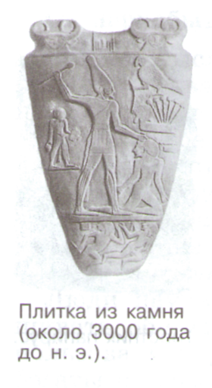
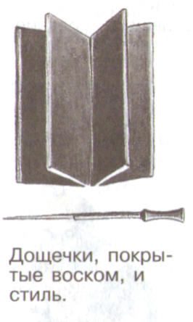
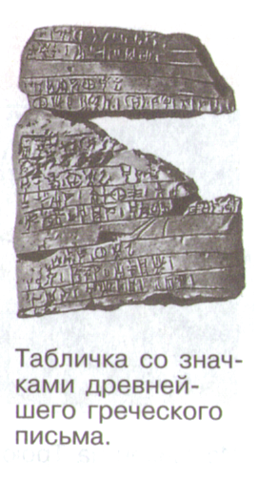
Одни народы писали на сырых глиняных плитках, другие на дощечках, залитых воском на них буквы выдавливали острой палочкой.

Slide 4
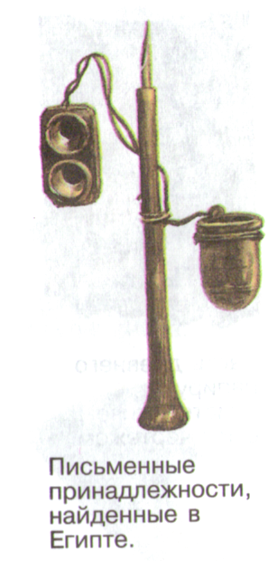
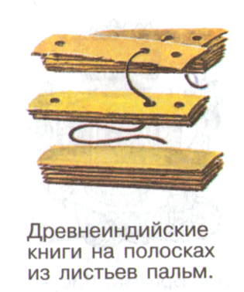
Некоторые писали на пальмовых листьях.

Slide 5
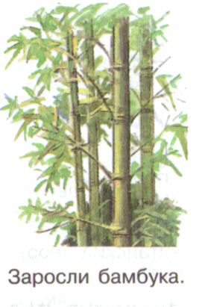
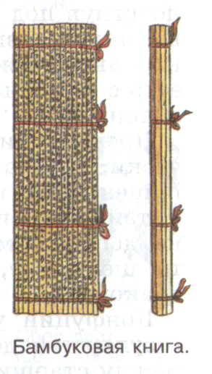
Бамбуковая книга.
Сами книги выглядели совсем не так, как наши. Во времена Конфуция писали на узеньких дощечках из расщепленного бамбука. Тонкую кисточку или палочку обмакивали в чёрную тушь и наносили иероглифы сверху вниз. Связка бамбука и была древнекитайской книгой.

Slide 6
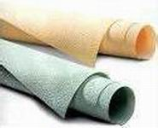
Пергамен.

Slide 7
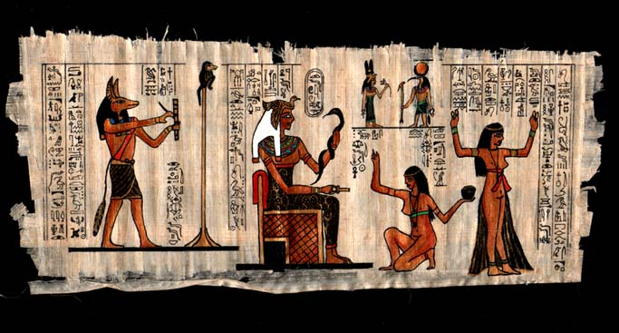
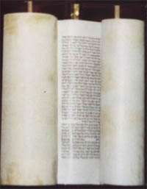
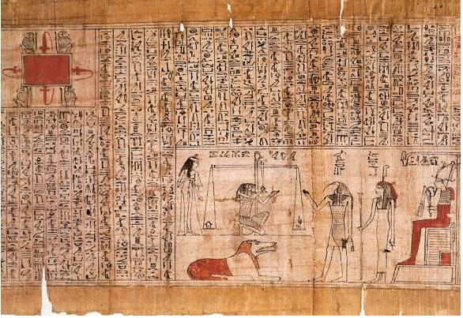
Папирус

Slide 8
Изготовление бумаги в Древнем Китае
Великие изобретения Китая:
бумага;
книгопечатание;
компас;
порох;
шелк;
фарфор и т.д.

Slide 9
Первый изготовитель бумаги Цай Лунь – 105 г. н.э.
Сырье для получения бумаги:
коконы шелкопряда;
тростник и бамбук;
старые рыболовные сети;
волокна тутового дерева.

Slide 10
Изготовление бумаги в Древнем Китае
Бамбук расщепляли и замачивали с известью
Полученную массу вываривали

Slide 11
Из массы формовали лист
Готовые листы бумаги сушили

Slide 12
НИКОЛАЕ– ПАВЛОВСКАЯ БУМАЖНАЯ ФАБРИКА

Slide 13
Современное производство бумаги. Байкальский целлюлозный - бумажный комбинат

Slide 14
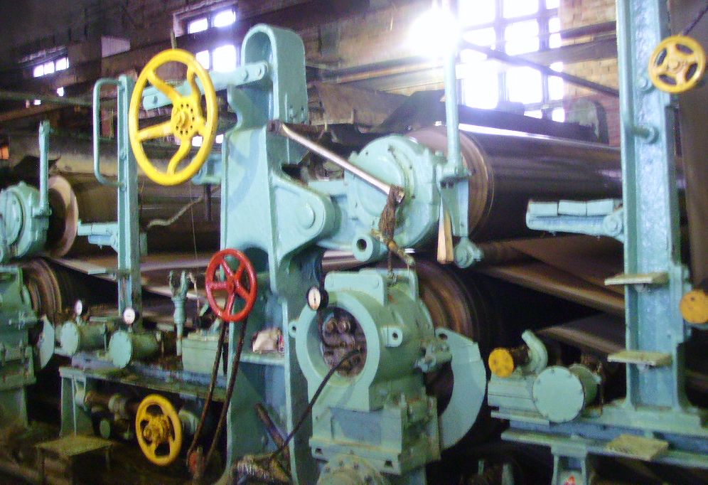
Современная бумагоделательная машина.

Slide 15
Виды бумаги делятся на 11классов:
для печати;
для письма;
чертежно –рисовальная;
электроизоляционная;
папиросная;
впитывающая;
бумага для аппаратов;
светочувствительная;
переводная;
промышленно техническая;
оберточная

Slide 16
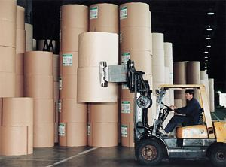
Современное производство бумаги

Slide 17
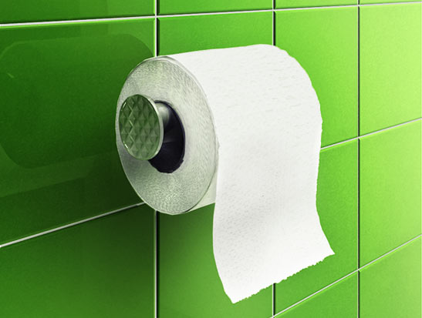
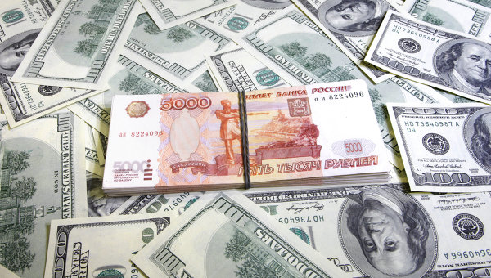
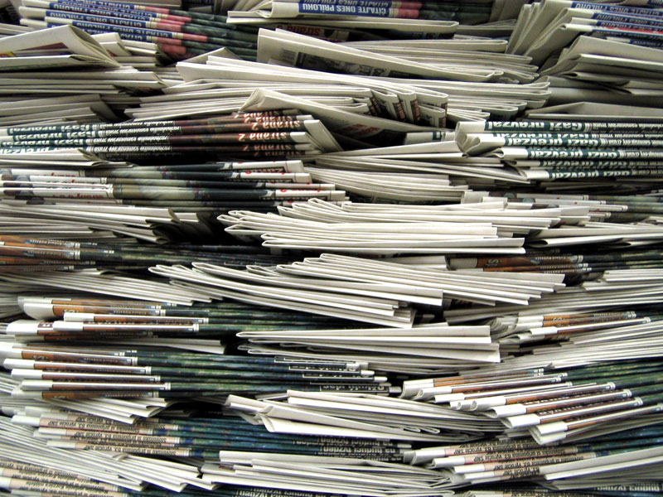
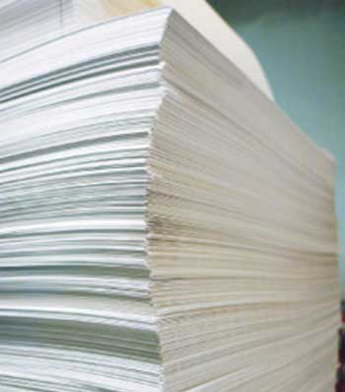
Применение бумаги.
Из бумаги изготавливают: газеты, книги, деньги, тетради, туалетную бумагу, салфетки, картон и многие другие товары.

Slide 18
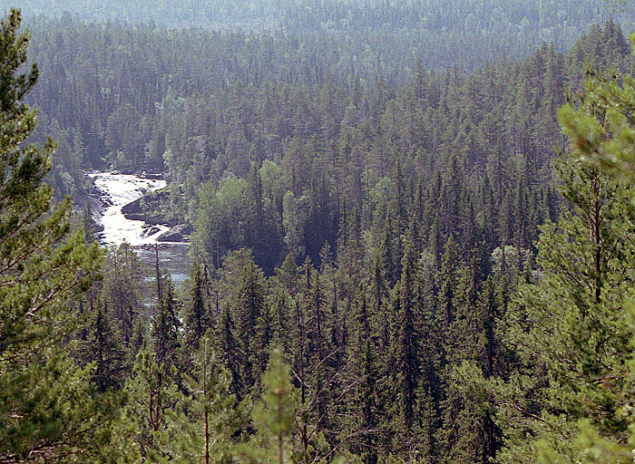
Макулатура – бережет наши леса!!!

